Slide 1


Slide 2

INSTRUCTIVO PARA EL USO DEL APLICATIVO DE PROGRAMAS Y PREPARATORIOS

Slide 3

Ingreso
Desde la página web de la universidad, en la sección de «Portales» (http://www.unisimon.edu.co/portales), ingrese su usuario y contraseña, y presione el botón «Acceder»

Slide 4
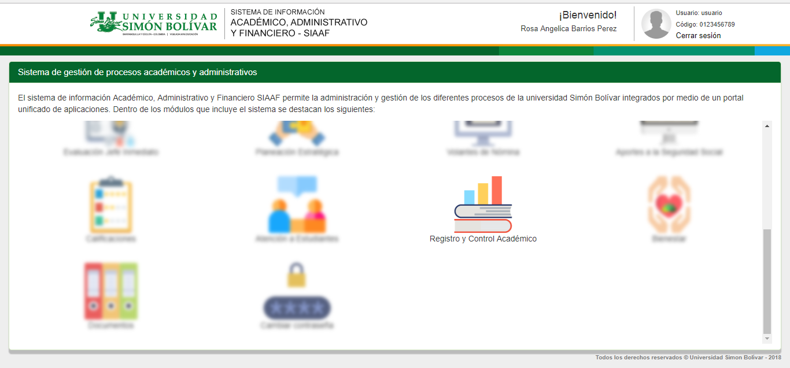
Ingreso a Programas
Para iniciar el proceso, seleccione el icono de «Registro y Control Académico».

Slide 5
PROGRAMAS

Slide 6
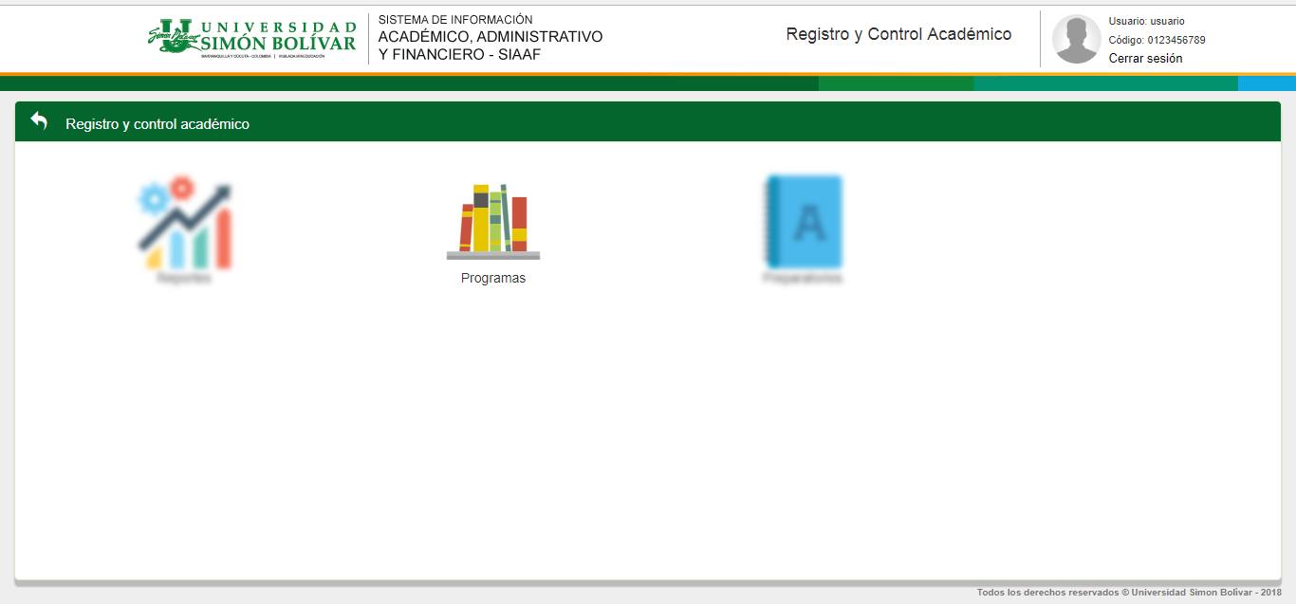
Ingreso a Programas
A continuación, seleccione el icono de «Programas».

Slide 7
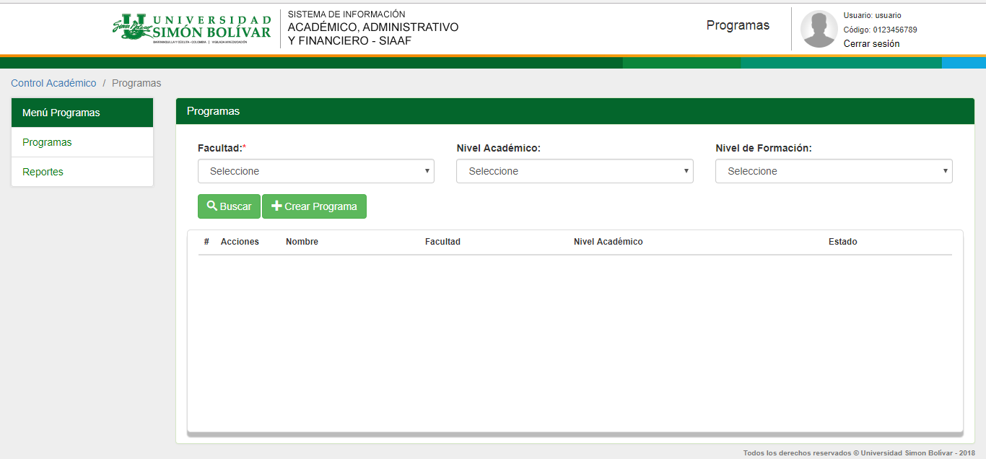
Programas
Búsqueda
Para realizar la búsqueda, debe seleccionar al menos el campo «Facultad» y luego hacer clic en el botón «Buscar».
Nota: Los campos marcados con (*) son obligatorios.

Slide 8

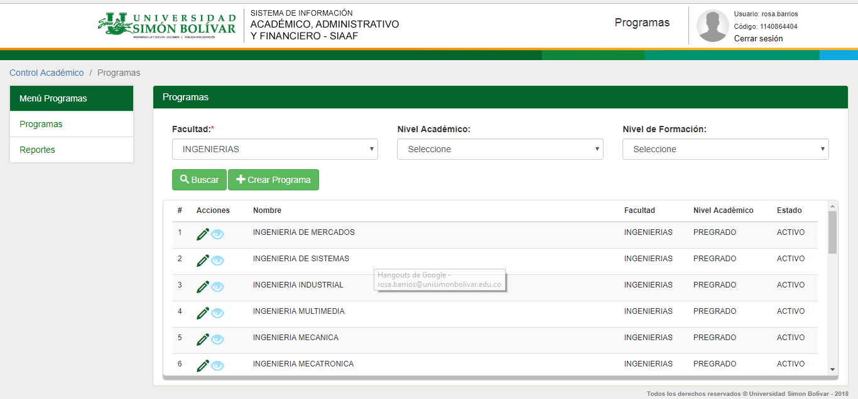
Programas
Una vez haya realizado la búsqueda, podrá editar y visualizar la información de un programa, seleccionando los botones «Editar» y «Ver» respectivamente.
Editar
Ver

Slide 9
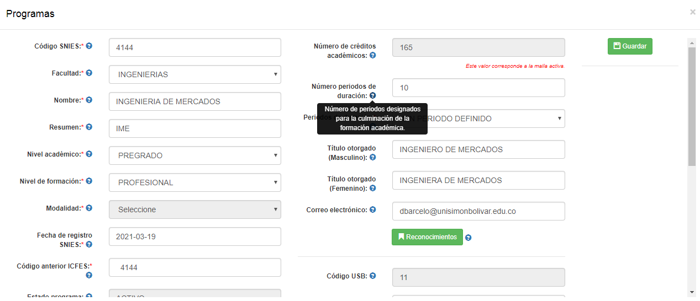
Programas
Editar Programa
Luego de modificar los campos necesarios, seleccione el botón «Guardar». Es importante resaltar que los campos marcados con (*) son obligatorios, y sin estos el sistema no permitirá guardar el registro

Slide 10
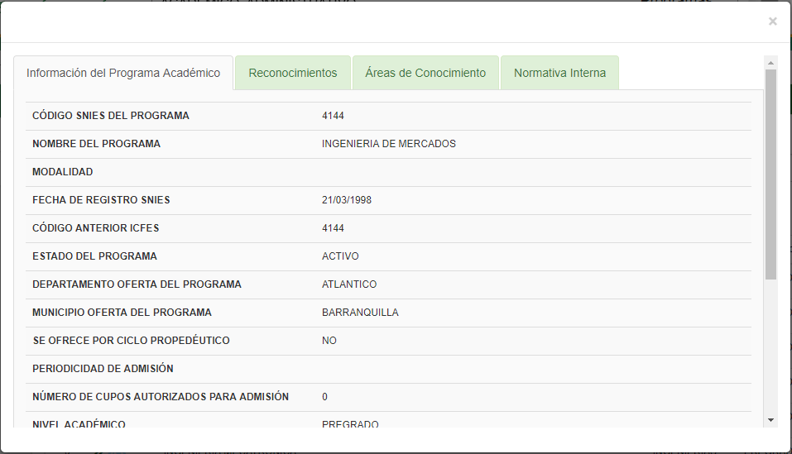
Programas
Ver Programa
En esta ventana, usted encontrará la información completa del programa organizada por pestañas. En caso de que el programa no posea acuerdos o reconocimientos, éstas pestañas se mostrarán vacías.

Slide 11
Programas
Crear Programa
Para crear un nuevo programa, haga clic sobre el botón «Crear Programa», a continuación se abrirá una ventana en la cual debe diligenciar los campos a guardar.

Slide 12
Programas
Crear Programa
Luego de diligenciar los campos, seleccione el botón «Guardar». Es importante resaltar que los campos marcados con (*) son obligatorios, y sin estos el sistema no permitirá guardar el registro . El icono en forma de signo de interrogación, le suministrará una guía el significado de cada campo.

Slide 13
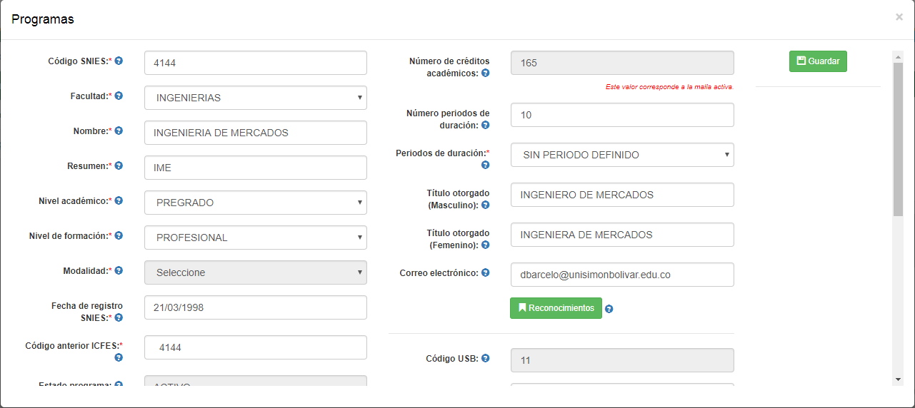
Programas
Luego de que se haya creado el programa, usted podrá guardar los reconocimientos y los acuerdos de normativa interna que correspondan, seleccionando los botones «Reconocimiento» y «Normativa Interna» respectivamente .

Slide 14
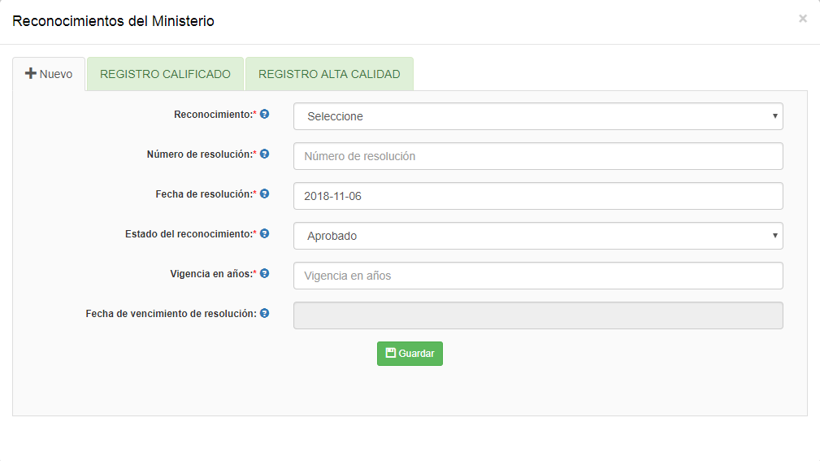
Programas
Reconocimiento
Luego de seleccionar el botón «Reconocimiento» se abrirá una ventana que contiene dos pestañas, la primera le permitirá visualizar todos los reconocimientos obtenidos por el programa, organizados en desde el más antiguo hasta el más reciente.

Slide 15
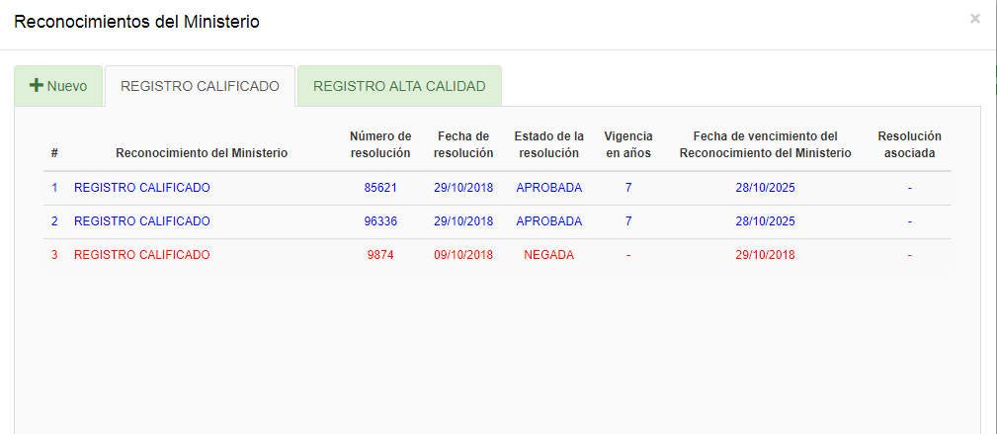
Programas
Reconocimientos
Según el estado de la vigencia del reconocimiento, este se visualizará de color azul o rojo, para activo e inactivo respectivamente.

Slide 16
Programas
Crear Reconocimiento
En la pestaña «Nuevo», podrá crear reconocimientos asociados a ese programa. Cuando se selecciona un reconocimiento de tipo Renovación o Modificación, se habilita el campo de

Slide 17
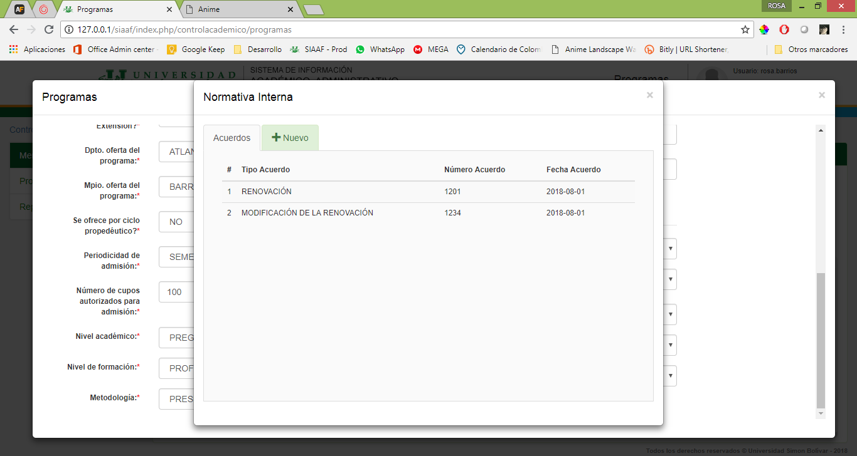
Programas
Normativa Interna
Luego de seleccionar el botón «Normativa Interna» se abrirá una ventana que contiene dos pestañas, la primera le permitirá visualizar todos los acuerdos del programa, organizados en desde el más antiguo hasta el más reciente.

Slide 18
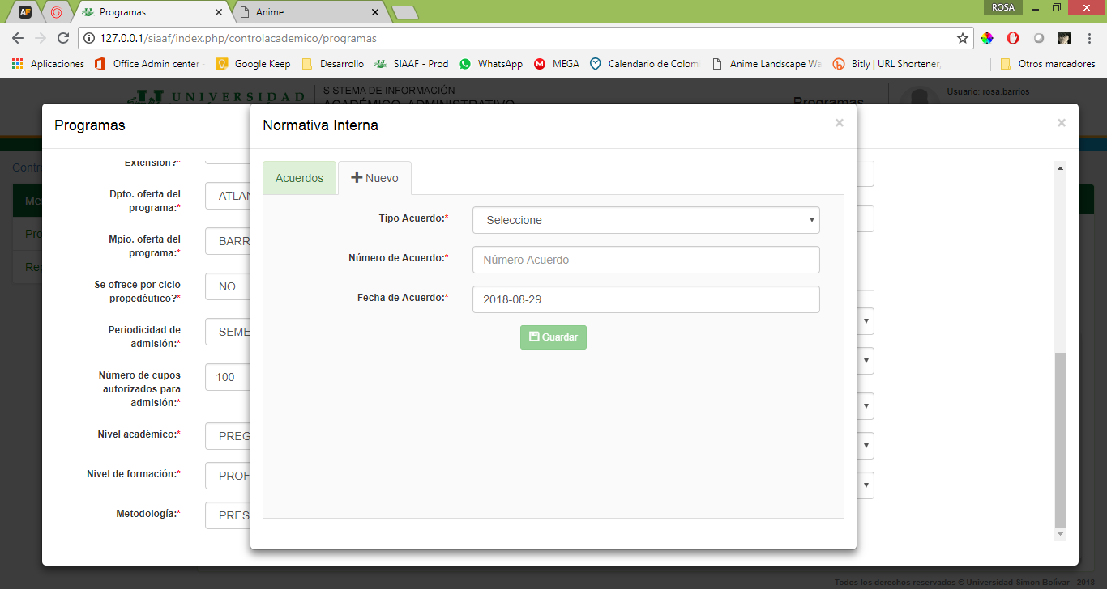
Programas
Crear Acuerdo
En la segunda pestaña, podrá crear un nuevo acuerdo para ese programa, recuerde que los campos marcados con (*) son obligatorios y el sistema no permitirá guardar el registro si uno de éstos no se ha diligenciado.

Slide 19
Reportes Programas
Reportes
Para visualizar un reporte, seleccione la opción «Buscar» del menú lateral.

Slide 20

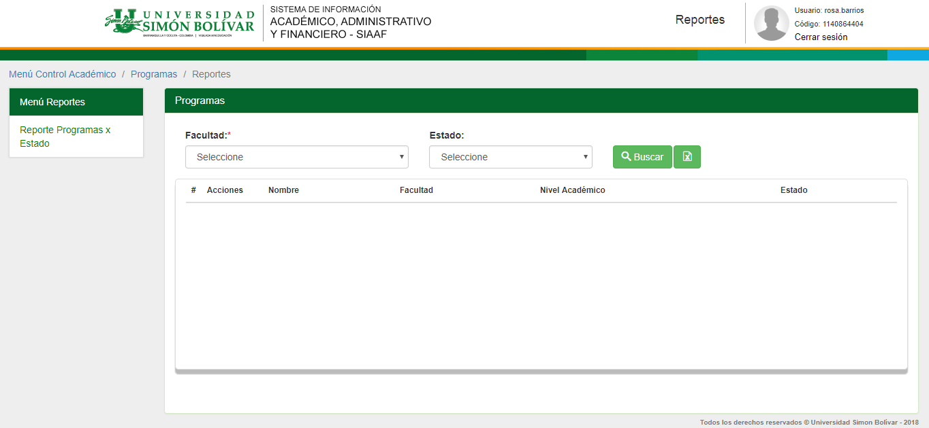
Reportes Programas
Para visualizar un reporte, seleccione la opción que corresponda en el menú lateral. Luego seleccione uno o más campos del filtro de búsqueda y a continuación seleccione el botón «Buscar» para que los resultados se muestren, o el icono para descargar el resultado en un archivo excel.
Nota: Los campos marcados con (*) son obligatorios.

Slide 21
PREPARATORIOS

Slide 22

Ingreso a Preparatorios
A continuación, seleccione el icono de «Preparatorios».

Slide 23
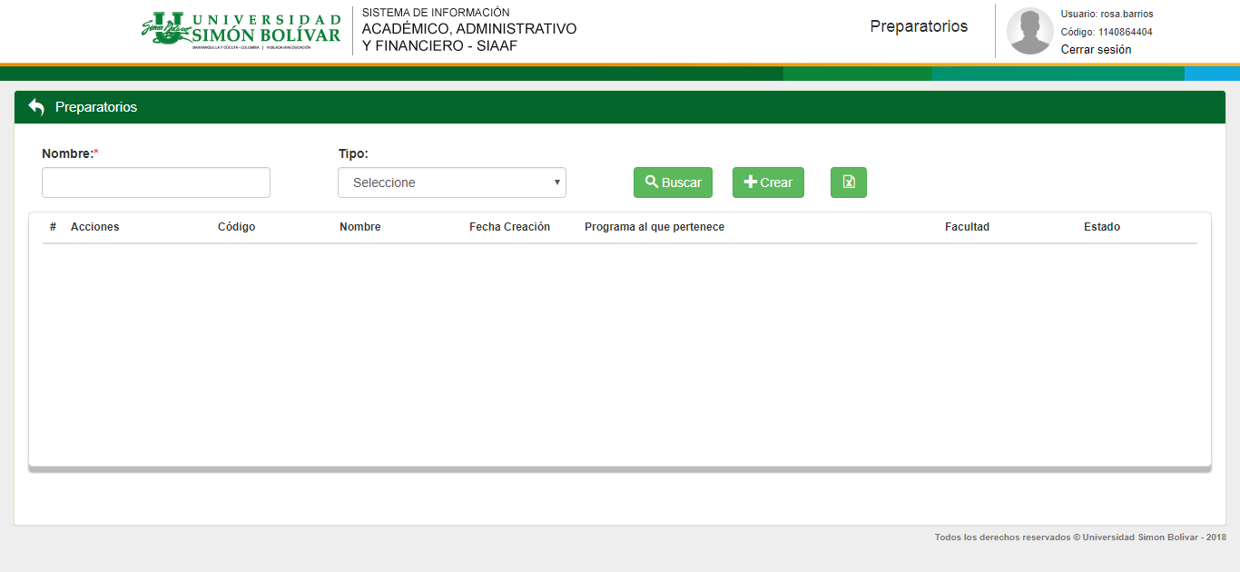
Preparatorios
A continuación, se mostrará una ventana en la cual usted podrá realizar una búsqueda por nombre o fragmento de nombre, diligenciando el campo «Nombre» y por «Tipo», seguido de hacer clic en el botón «Buscar».

Slide 24
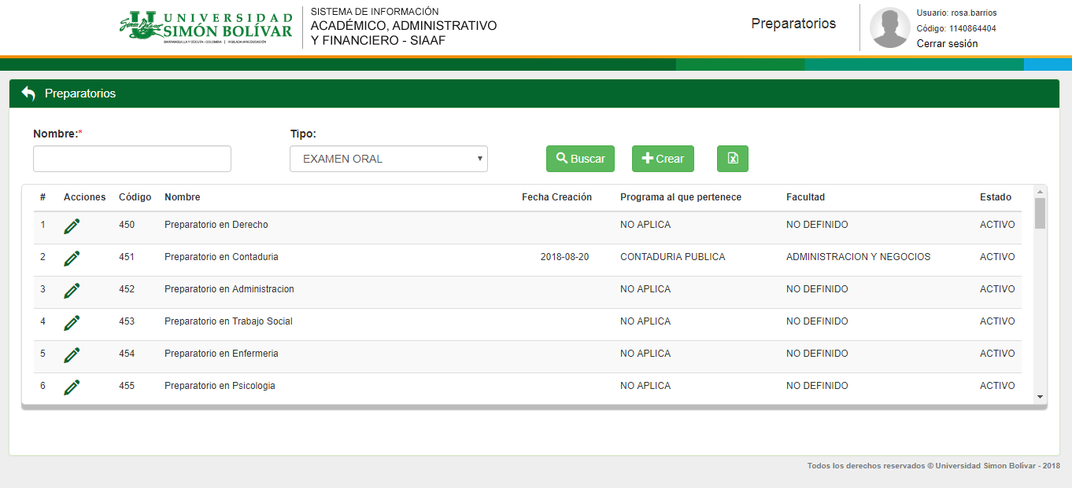
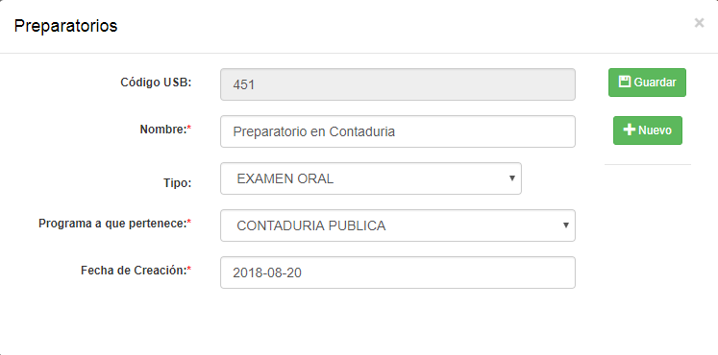
Preparatorios
Editar
Para editar el nombre de algún registro, seleccione el botón «Editar», y luego modifique el nombre según sea necesario, a continuación haga clic sobre el botón «Guardar». Para descargar el resultado en formato excel, haga clic sobre el botón «Excel».
Excel
Editar

Slide 25
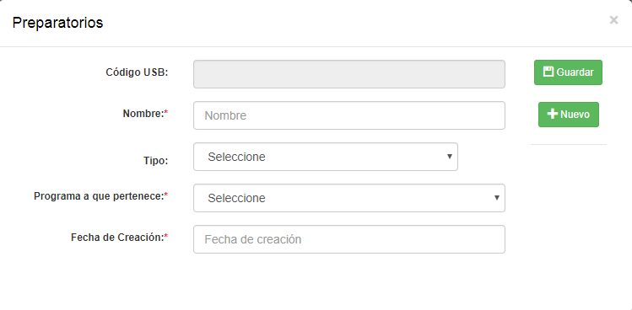
Preparatorios
Crear
Para crear un preparatorio, seleccione el botón «Crear», diligencie los campos que aparecen, luego haga clic sobre el botón «Guardar». Si desea seguir guardando registros, seleccione el botón «Nuevo», para que el formulario se limpie y pueda continuar.
Crear

